Slide 1
Basic C Programing

Slide 2
01
Cài đặt Text editor, Compiler hoặc IDE

Slide 3


VSCode + MinGW

Slide 4
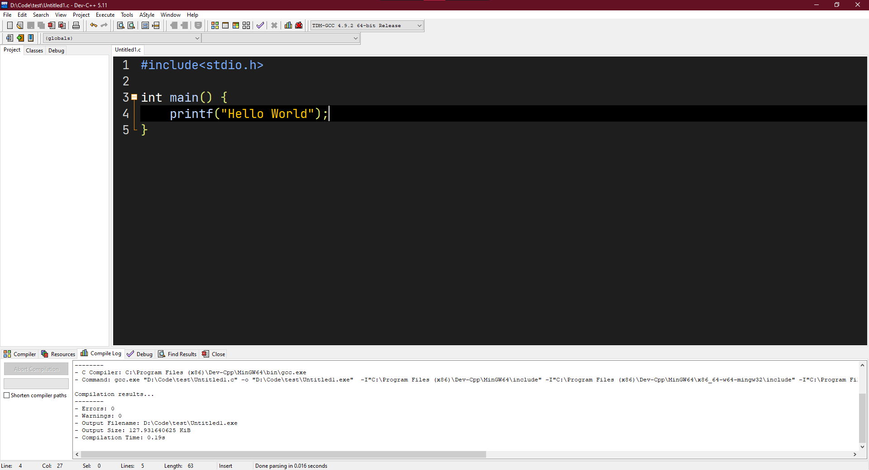
Dev Cpp

Slide 5
02
Biến (Variable)
Hằng (Constant)
Kiểu dữ liệu

Slide 6
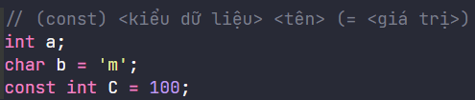
Khai báo biến và hằng

Slide 7
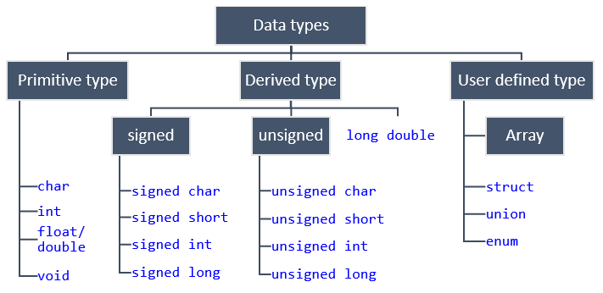
Kiểu dữ liệu

Slide 8
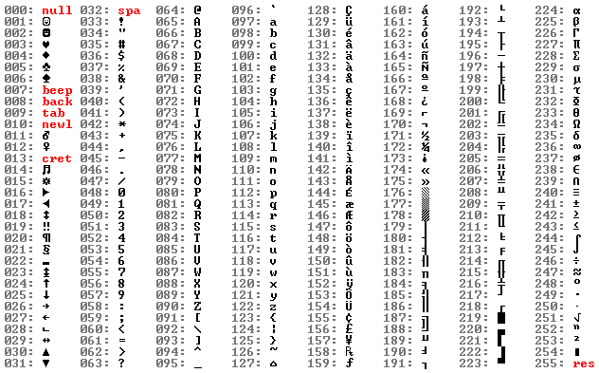
Bảng mã ASCII

Slide 9
03
Nhập xuất

Slide 10
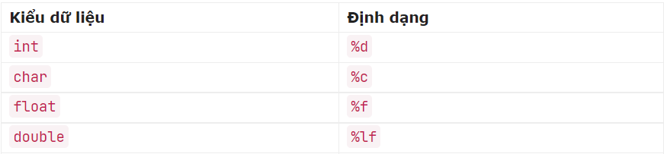
scanf(), printf()

Slide 11
04
Các toán tử

Slide 12
Toán tử (Operators)
Số học
Gán
Logic
Bitwise
+ - * / % ++ --
= += -= *= /= %=
== != > < >= <= && || !
& | ^ << >>

Slide 13
05
Cấu trúc điều khiển, rẽ nhánh

Slide 14
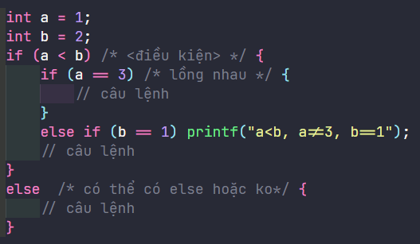
if else

Slide 15
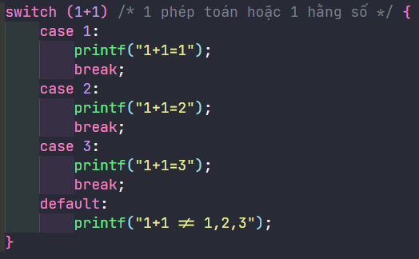
switch case

Slide 16
06
Vòng lặp

Slide 17
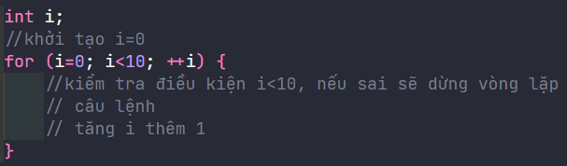
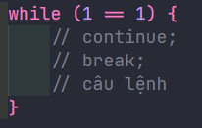

for
while, do while

Slide 18
07
Hàm (function)

Slide 19
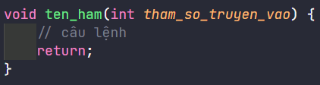
Khai báo hàm

Slide 20
Variable Scope
Biến toàn cục (global variable)
Biến cục bộ (local variable)
Có thể dùng trong toàn bộ chương trình
Chỉ có thể dùng trong đoạn code hiện tại (hàm, vòng lặp, câu lệnh điều khiển)

Slide 21
08
Mảng và Xâu
Array and String

Slide 22
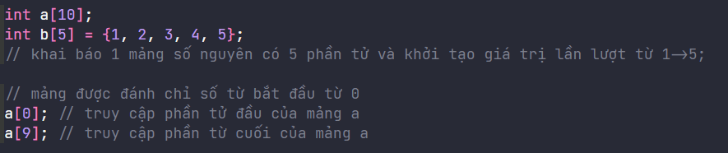
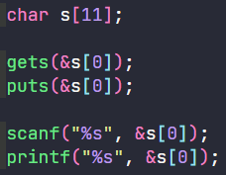

Khai báo, nhập xuất

Slide 23
09
Thư viện

Slide 24
Khai báo thư viện
#include<tên_thư_viện>
stdio.h
math.h
string.h
stdlib.h

Slide 25
10
Con trỏ
Pointer

